Slide 1




Многофункциональный 3D принтер с использованием технологии интернет-вещей и дистанционного управления для бытового назначения
Название команды: “АП10 Радиотехника”

Slide 2
Ценностное предложение
Название проекта: Многофункциональный 3D принтер с использованием технологии интернет-вещей и дистанционного управления для бытового назначения
Какую проблему решаем:
Труднодоступность технологии/аппарата 3D-печати для простых людей и образовательных организаций,не имеющих больших бюджетов на закупку аппаратуры в большом количестве для организации обучения студентов
Какое решение предлагаем:
3D-принтер на основе технологии интернет-вещей, собранный на основе бюджетных комплектующих. По соотношению цена/качество/инновации - одно из лучших предложений на рынке под поставленную задачу.
Рынок НТИ: TECHNET, HOMENET
Сквозная технология: Аддитивные технологии, 3D-прототипирование
Notes:
Начните с проблемы пользователя/заказчика, которую призван решить ваш проект.
Она не существует в вакууме — всегда есть кто-то, кто заинтересован в её решении, иначе это не проблема. Этот кто-то — ваш пользователь или заказчик. Он может и не являться вашим непосредственным заказчиком, но вы так или иначе действуете в его интересах. Обычно это не один человек, а группа людей, объединенных каким-то признаком.
Возможно вместо слова “проблема” вам больше подойдёт “нерешённая задача”, “неудовлетворённая потребность”
Здесь также уместно указать, почему эта проблема возникает / почему потребность не удовлетворяется
Скорее всего, нужно будет указать контекст (при каких условиях наблюдается проблема)
Если актуальность / серьезность проблемы не всем очевидна, скажите несколько слов о последствиях. Описывая проблему, постарайтесь воздержаться от мнений и оценочных прилагательных, особенно эмоциональных (“катастрофические последствия”, “колоссальный ущерб”) — гораздо лучше то же самое изложить в цифрах и фактах
Во время демонстрации шаблона необходимо ответить на следующие вопросы:
чью проблему вы решаете (ваш пользователь)
почему проблема возникает, в чем состоит проблема
какое решение вы собираетесь делать для вашего пользователя
кто является вовлеченной стороной в ваш проект, то есть влияет на него
Если вы выполняете заказную задачу, расскажите о компании-заказчике и причинах, по которой у нее возникла задача (какую проблему надо решить?), в какой форме заказчик ждет результата? Какие технические, экономические и этические ограничения необходимо учитывать при решении задачи? С какими системами заказчика придется работать?
пример 2
Для кого (целевой сегмент)
которые недовольны (текущая альтернатива)
наш продукт (ваша продуктовая категория)
который позволяет (ключевое решение)
в отличие (альтернативные решения)
мы делаем (ключевой функционал вашего продукта для конкретного решения проблемы)
пример:
Для молодых людей, живущих в городах до 1 млн. жителей
Которые недовольны качеством и полнотой информации о городских мероприятиях и событий в пабликах вКонтакте и Одноклассниках
Наш продукт – это интернет-сайт и мобильное приложение –афиша городских мероприятий
Который позволяет найти самое интересное мероприятие или событие в своем городе
В отличие от afisha.ru и timeout.ru, которым не интересно публиковать мероприятия в малых городах и с потенциальным количеством посетителей до 500 человек, мы умеем и любим собирать контент для регионов
У нас есть платформа для организаторов мероприятий, сайт и мобильное приложение для пользователей, а также партнерства с крупными агрегаторами событий
пример 3
[Название проекта/стартапа] помогает [название клиентского сегмента] решить [название проблемы] с помощью [технология/ценностное предложение]
Пример: Все Эвакуаторы помогают автолюбителям в любой части России получить эвакуацию и автотехпомощь на дороге 24 часа в сутки 7 дней в неделю по минимальной цене.

Slide 3
Целевая аудитория
Потребители
Портрет целевого клиента
Частные лица, желающие заниматься 3D-печатью, с помощью 3D принтера бюджетной ценовой категории
Образовательные организации, на базе которых возможна организация дополнительной секции образования по направлению 3D-печати и обучение студентов работы с 3D-принтером
Любые предприятия, имеющие потребность в 3D-печати
Notes:
Портрет целевого клиента
Кто ваш клиент ? Как он принимает решение? Какой у него есть бюджет на решение проблемы , которую вы собираетесь закрывать ?
В какой ситуации клиент сталкивается с проблемой ? Как он решает ее сейчас?
для заказных проектов: Кто ваш заказчик? Кто пользователи решения, которое вы делаете для заказчика?

Slide 4
Пользовательский сценарий
AS IS
Используются относительно дорогие модели 3D-принтера
Большинство образовательных организаций не заинтересованы в закупке оборудования для организации дополнительной секции образования, ввиду их большой стоимости
Для большинства людей 3D-принтер является оборудованием, покупка которого оценивается выше среднего по ценнику
TO BE
Проект позволит образовательным организациям предоставить доступ к бюджетным 3D принтерам для дополнительного образования, упростив и удешевив процесс печати и управления принтером. Это позволит студентам развивать навыки в области 3D моделирования и печати, не требуя больших затрат на оборудование и обслуживание,
Сделать доступнее рынок 3D-принтеров для обычного человека и предприятий

Slide 5
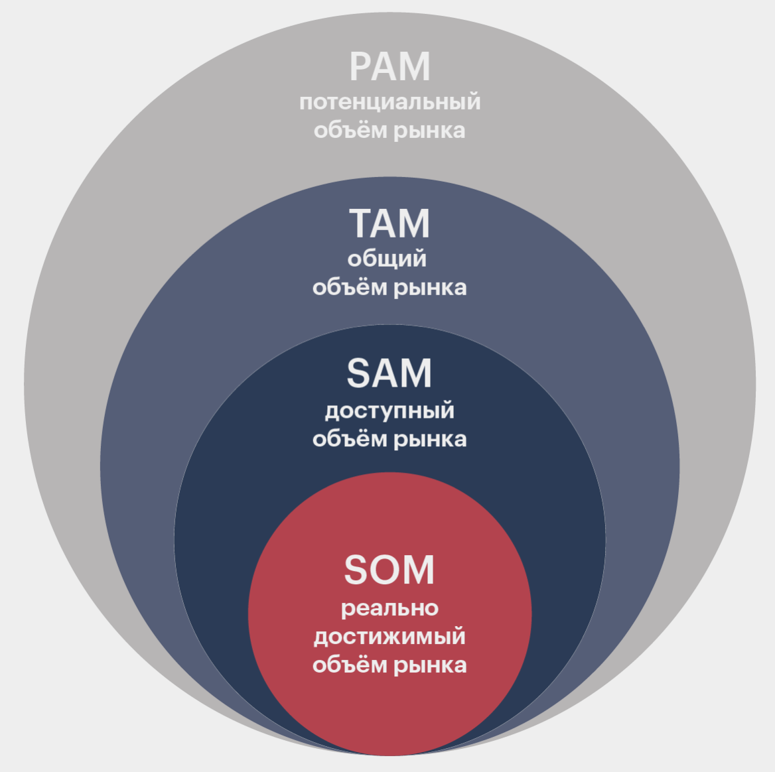
Объем рынка, его динамика
За 2022 г. объем рынка аддитивных технологий в России (PAM) составляет 6 млрд. долл.
Из них 2,5 млрд. рублей приходится на оборудование для 3D-печати и комплектующие (TAM)
По данным исследования 66% респондентов заявили, что используют 3D-печать для создания прототипов, поскольку это помогает ускорить время разработки нового продукта. Новые конструкции или функции деталей можно итерировать, тестировать и проверять с большей оперативностью. Таким образом, SAM сам составляет 1,65 млрд. руб
В Тамбовской области 85 учреждений дополнительного образования и 7 ВУЗов. Цена 3D принтера составляет 38 000 рублей. Таким образом, потенциальный SOM составляет 3 496 000 рублей
6 млрд долл
2,5 млрд. рублей
1,6 млрд. рублей
3,49 млн рублей
Notes:
https://skillbox.ru/media/marketing/kak-otsenit-obyem-rynka-metodom-pam-tam-sam-som-rasskazyvaem-na-primere-onlaynservisa/
PAM (Potential Available Market) — потенциально доступный рынок. Это весь объём рынка с учётом того, как он изменится за интересующее вас время. оказатель считают, чтобы понять, как меняется рынок, — и так оценить перспективы продукта.
На примере. В стране 8000 частных клиник и медицинских организаций. По прогнозам исследовательской компании Gartner, в ближайшие три года число частных медицинских организаций увеличится на 10% — до 8800. Стоимость подписки на журнал — 32 000 рублей в год. PAM будет равен 8800 × 32 000 рублей — это около 280 млн рублей.
TAM (Total Addressable Market) — общий объём рынка, на котором можно продать ваш продукт. Показатель включает всех потенциальных клиентов — в том числе тех, кто уже покупает у ваших конкурентов или даже не покупает товары-аналоги.
На примере. В стране 8000 клиник. Подписка на медицинско-бухгалтерский журнал стоит 32 000 рублей, это значит, что TAM составит около 256 млн рублей.
Что показывает. TAM — это предел роста компании. Показатель демонстрирует перспективы продукта, если он сможет занять весь рынок. На практике TAM недостижим и даже 10% от TAM — большая победа. Близкие к 100% от TAM цифры встречаются на монополизированных рынках.
С помощью TAM также определяют, есть ли у компании потенциал для расширения на рынке.
SAM (Served/Serviceable Available Market) — доступный объём рынка, доля от TAM. SAM показывает, сколько денег уже тратится на решения, похожие на ваше. SAM — это рынок прямых конкурентов и аналогов.
Для одноместных колясок SAM — это объём продаж одноместных колясок; для справочно-правовой системы для юристов SAM — это объём продаж справочно-правовых систем для юристов.
На примере. В стране 8000 частных медицинских организаций, которые могут приобрести подписку на бухгалтерский онлайн-журнал. Однако только 30% таких организаций покупают бухгалтерские журналы. Вы знаете это из данных аналитики или по результатам собственных обзвонов.
У остальных 70% — разные причины отказа. Например, в бюджете нет соответствующей статьи расходов или клиники не считают нужным заботиться о бухгалтерах.
SAM будет равен 8000 × 30% × 32 000 рублей (цена подписки). Получится, что число клиентов — 2400 компаний, а наш SAM — 76,8 млн рублей в год.
Можно посчитать по-другому. Профильная консалтинговая компания ведёт статистику услуг, которые заказывают медицинские учреждения. По данным консультантов, за год клиники покупают бухгалтерские журналы на 56 млн рублей. Это и будет наш SAM.
Что показывает. Объём рынка, который можно занять, если вытеснить прямых конкурентов. Это максимальный объём ниши, в которой работает компания. SAM не учитывает тех, кто мог бы купить продукт, но не покупает его по самым разным причинам.
SOM (Serviceable & Obtainable Market) — реально достижимый объём рынка, доля от SAM. Это объём продаж, который компания может получить с помощью доступных ей инструментов.
На примере. Почти все продажи нашему онлайн-журналу приносят прямые звонки клиентам. 70% клиник ни при каких условиях не будут покупать бухгалтерские журналы. Если менеджер попал в клинику, которая принадлежит к остальным 30%, то конверсия составит 10%. Одна из десяти клиник, выписывающих бухгалтерский журнал, покупает наш онлайн-сервис.
К SAM, напомним, относится 2400 медицинских организаций — столько готовы купить бухгалтерские журналы. Если мы все их обзвоним, то получим 240 клиентов — 10%. Подписка стоит 32 000 рублей, умножим её на число клиентов и получим 7,7 млн рублей. Это и есть наш SOM.
Что показывает. Какой объём рынка можно получить с помощью существующей стратегии. SOM исключает клиентов, которые потенциально есть на рынке, но компания не сможет до них достучаться. Показатель учитывает конкуренцию, конверсию продаж в компании и другие факторы.

Slide 6
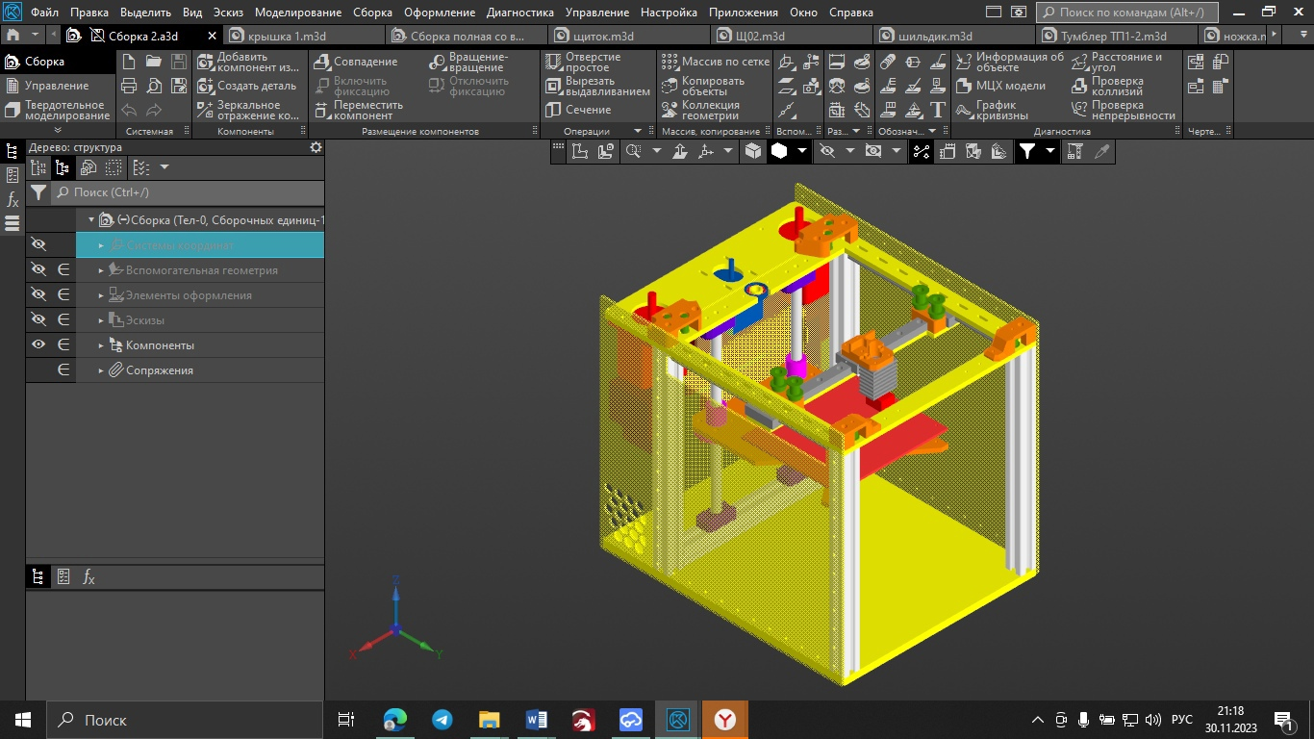
Описание продукта
Notes:
Демонстрация вашего решения / результатов исследования (MVP/прототип/ранняя версия/другое)
Основные технические параметры продукта

Slide 7
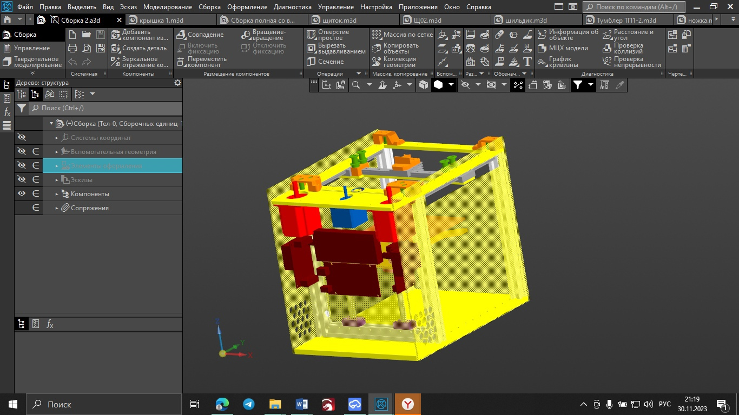
Описание продукта

Slide 8
Описание продукта
Многофункциональный 3D принтер с использованием технологии интернет-вещей и дистанционного управления для бытового назначения
Функционал прототипа:
3D Печать простых бытовых предметов
Рисование чертежей и рисунков
Выжигание лазером
Гравировка
Управление 3D принтером осуществляется через мобильное приложение.
Благодаря использованию технологии интернет-вещей и дистанционного управления, этот 3D принтер подключен к сети, что открывает широкий спектр возможностей. Пользователи смогут загружать модели и проекты из онлайн-хранилищ, делиться своими работами и идеями с другими пользователями по всему миру, а также получать доступ к базе знаний и опыту сообщества.

Slide 9
Название конкурентов/ аналогов | Описание аналога (характеристики) | Преимущества | Недостатки | Что можно позаимствовать?
3D принтер Creality3D Ender 3 | Один из самых популярных бюджетных 3D-принтеров, обеспечивающих среднее качество печати за относительно сложной процедуре настройке которую нужно проводить раз в 2-3 месяца при активной печати | Много апгрейдов, прост в сборке, популярность на рынке, доступность), | средняя-низкая скорость печати, магнитная основа не является удовлетворительной для многих задач, некачественная сборка комплектующих, требуется точная настройка для нормальной печати, иначе она бракуется из-за люфтов | Возможность к модернизации, стремиться к формированию такой же лояльности к бренду, упрощение конструкции
KINGROOm KP3S 3D Printer | один из вариантов принтера с рельсовыми направляющими и с самой маленькой областью печати из конкурентов | Компактность, дешевый сегмент | низкая скорость печати, консольная конструкция (рельсовая) | Компактность
Flying Bear Ghost 5 | один из дорогих принтеров имеет довольно большую область печати и имеет пассивный термокамеру. | соотношение цена-качество, цельнометаллический закрытый корпус, много прошивок, безопасен, внешний вид | Сложная сборка, хлипкий механизм подачи, Неудобное расположение катушки Сложности с печатью мелких деталей Недостаточная информативность инструкции Неработающий Wi-Fi | Соотношение цена-качество, большое количество прошивок, безопасность, внешний вид
Наш прототип | Бюджетный 3D-принтер, собранный на основе лучших бюджетных комплектующих, со встроенной технологией интернет-вещей | Компактность, дешевый сегмент, прост в сборке, хорошее соотношение цена-качество, применение технологии IoT, качественная сборка, ориентированный на большой сегмент пользователей | Возможные недоработки на стадии прототипа,
Конкуренты и аналоги
Notes:
можно заполнить только одну из таблиц: слайд 9 или 10 или сделать слайд 11

Slide 10
Монетизация
Модель коммерциализации
Фиксированная стоимость за покупку - единоразовая оплата при покупке продукта 3D принтера.
Стоимость 1 принтера будет составлять ДО 20 000 рублей (без учета материала)
В комплект поставки входит: принтер, первичная настройка, обучение, базовый набор и брендированная флешка с ПО
Notes:
предположения о монетизации и бизнес-модели

Slide 11
Бизнес-модель
2. Проблема и существующие альтернативы
4. Решение
Произвести сбор прототипа на основе подобранных дешевых отечественных(РФ,СНГ)
комплектующих
Предложить собранный аналог рынку
9. Скрытое преимущество
Команда изобретателей
постоянно вносит изменения под поставленную задачу и предлагают апгрейдный продукт
1. Сегмент потребителей
Частные лица
Студенты
Образовательные организации
Предприятия
3. Уникальная ценность
Доступность и экономичность
Инновационность и технологичность
Поддержка и обучение
Расширяемость и гибкость
Качество и производительность
Отсутствие дешевой/ надежной модели, сдел. на отечественном рынке
Нестабильность рынка, ввиду санкций
Отсутствие оптимизированной по стоимости и качеству сборки 3D-принтера для закупки его обр.орг
Адаптация учебных программ.
8. Ключевые метрики
1. Качество печати
2. Время печати
3. Надежность и стабильность работы
4. Легкость использования
5. Гибкость и расширяемость
5. Каналы распространения
Интернет-реклама, маркетплейсы,
мастер-классы с демонстрацией, заключения договор с ректорами вуза
Постоянные затраты:
материалы 360 720 руб.
детали 1 116 000 руб.
\
6. Потоки доходов
Фиксированная стоимость за покупку, ежемесячная подписка,
продажа с пользовательской лицензией
7. Структура расходов
Затраты на разработку:
материалы 6 500 руб.
детали 25 650 руб.
Переменные затраты:
налоги 140 400 руб..
возврат инвестиций: 140 000 руб.

Slide 12
Стратегии выхода на рынок.
Организация продаж и продвижения продукта
Будут использованы следующие каналы коммуникаций:
1. Интернет-реклама: Интернет-реклама является одним из наиболее широко используемых инструментов для привлечения внимания и привлечения потенциальных клиентов. Размещение рекламы на различных онлайн-платформах, таких как социальные сети , поисковые системы и видео-хостинги , поможет донести информацию о проекте до широкой аудитории. Не забудьте определить целевую аудиторию и создать релевантные и привлекательные объявления.
2. Маркетплейсы: Размещение продукта на популярных маркетплейсах, поможет увеличить видимость и доступность вашего 3D принтера для широкой аудитории потенциальных покупателей. Создайте детальное описание продукта, выгодные предложения и яркие фотографии, чтобы привлечь внимание и убедить пользователей сделать покупку.
3. Мастер-классы: Организация мастер-классов и обучающих семинаров может помочь привлечь внимание и увеличить интерес к вашему проекту. Рассмотрите возможность проведения мастер-классов в онлайн-формате, чтобы привлечь широкую аудиторию из разных географических регионов. Демонстрация возможностей вашего 3D принтера и обучение участников созданию различных моделей будет полезным инструментом для презентации его преимуществ и возможностей.
4. Презентации и выступления: Участие в встречах и мероприятиях, таких как конференции, выставки или встречи у ректоров ВУЗов, предоставит вам возможность представить ваш проект и привлечь внимание потенциальных партнеров, инвесторов и клиентов. Подготовьте профессиональную презентацию с детальной информацией о проекте, его целях и преимуществах, а также демонстрирующие возможности вашего 3D принтера.

Slide 13
Ценность
Благодаря использованию технологии интернет-вещей и дистанционного управления, этот 3D принтер может быть подключен к сети, что открывает широкий спектр возможностей. Пользователи смогут загружать модели и проекты из онлайн-хранилищ, делиться своими работами и идеями с другими пользователями по всему миру, а также получать доступ к базе знаний и опыту сообщества.
Принтер сможет работать на основе обратной связи с платформами интернета вещей, что позволит автоматизировать процессы, например, получение обновлений программного обеспечения, отслеживание статуса печати и мониторинг использования материалов. Это значительно упростит и оптимизирует процесс печати, экономя время и ресурсы пользователей.
Еще одним преимуществом проекта является его потенциал для обучения и развития навыков. 3D принтер открывает возможности для изучения различных техник и развития творческого мышления. Пользователи смогут экспериментировать с дизайном, моделированием и созданием уникальных предметов. Это способствует развитию инноваций и предоставляет индивидуальные возможности для каждого пользователя.

Slide 14
Смета (потребность в инвестициях)
и/или финансовая модель проекта
ФИНАНСОВЫЕ ПОКАЗАТЕЛИ:
Затраты на разработку:
себестоимость изготовления принтера (минимальная партия 5 шт) составляет 123 060 руб.
Постоянные затраты:
материалы 360 720 руб.
детали 1 116 000 руб.
Переменные затраты:
налоги 140 400 руб.
мелкие расходники(визитки) 2 000 руб.
возврат инвестиций: 140 000 руб.
Потенциальная прибыль проекта за 12 месяцев: 548 730 руб.
Точка окупаемости проекта: 6 месяца
Потребность в инвестициях: 123 060 руб. Возврат инвестиций: 6 мес.
Notes:
сделать самые первые расчеты, прикидки, пусть и “сырые”
хорошо бы знать прогноз продаж, отчет о прибылях и убытках и прогноз движения денежных средств минимум на три года. НО в презентации не должно быть углубленных таблиц, которые будет трудно читать. Можно ограничить себя диаграммами, которые показывают продажи, общее количество клиентов, общие расходы и прибыль

Slide 15
Календарный план развития проекта
(до выхода на рынок)
1. Декабрь 2023 г. - Доработка прототипа до MVP
2. Январь-февраль 2024 г. - Проведение решенческого интервью с целевой аудиторией
3. Март -апрель 2024 г. - Корректировка MVP проекта
4. Апрель - Май 2024 г. - Настройка рекламных компаний среди целевой аудитории
5. Июнь-сентябрь 2024 г. - Запуск продаж
6. Октябрь 2024 г. - Масштабирование

Slide 16
Команда проекта
Медведев Артем Евгеньевич
Шпилев Дмитрий Павлович
Лидер команды, генератор-идей, ответственный за продвижение продукта
Главный конструктор, разработчик, инженер-сборщик
Шитов Александр Николаевич
Бегляминов Роман Александрович
Аналитик рынка
Второй инженер-конструктор, инженер-разработчик
Notes:
Почему вы и ваша команда – подходящие люди, чтобы построить и вырастить эту компанию? Какой опыт есть у вас, которого нет у других? Выделите ключевых членов команды, их успехи в других компаниях и ключевые знания, которые они привносят.

Slide 17
Многофункциональный 3D принтер с использованием технологии интернет-вещей и дистанционного управления для бытового назначения
Название команды: “Радиотехника”

Slide 18
Описание продукта
Проект "Многофункциональный 3D принтер с использованием технологии интернет-вещей и дистанционного управления для бытового назначения" предполагает следующие технические параметры и характеристики:
1. Технология печати: Принтер использует технологию фузии наплавленных слоев (FDM), которая позволяет создавать объекты, добавляя пластичный материал слой за слоем.
2. Размер печатной области: Печатная область принтера имеет следующие габариты: X мм (ширина) x Y мм (глубина) x Z мм (высота), где X, Y и Z - это размеры, определяющие объем, в котором возможна печать объектов.
3. Материалы печати: Принтер поддерживает использование различных материалов, таких как ABS и PLA пластик, нейлон, фотополимеры и т.д. Это позволяет выбирать подходящий материал в зависимости от требований конкретной модели.
4. Разрешение печати: Принтер обеспечивает точность и детализацию печати с разрешением до X мм (горизонтальная разрешающая способность) и Y мм (вертикальная разрешающая способность). Чем меньше значение разрешения, тем более детальные и точные модели могут быть напечатаны.
5. Интерфейс и управление: Принтер поддерживает интерфейс с доступом к интернету, что позволяет взаимодействовать с принтером через различные платформы, включая компьютеры, смартфоны и планшеты. Управление принтером осуществляется через специализированное программное обеспечение или мобильное приложение.

Slide 19
Описание продукта
6. Функциональность IoT: Принтер обладает возможностью подключения к сети интернет, а также взаимодействия с другими устройствами IoT. Это позволяет получать уведомления, мониторить процесс печати и управлять принтером удаленно.
7. Безопасность: Принтер оснащен соответствующими механизмами безопасности, такими как автоматическое отключение в случае обнаружения проблемы, защита от перегрева и так далее.
8. Дополнительные функции: Проект также может включать в себя дополнительные функции, такие как автоматическая смена материалов, обнаружение ошибок печати, возможность печати с нескольких экструдеров и другие инновационные решения.

Slide 20
Описание продукта
В проекте "Многофункциональный 3D принтер с использованием технологии интернет-вещей и дистанционного управления для бытового назначения" используется несколько различных программных инструментов, которые выполняют определенные функции и задачи.
1. ПО "КОМПАС 3D":
ПО "КОМПАС 3D" используется для разработки и моделирования прототипа и деталей, необходимых для изготовления 3D принтера. С его помощью можно создавать трехмерные модели деталей, оптимизировать их размеры и форму, а также проводить виртуальное тестирование перед физическим изготовлением. ПО "КОМПАС 3D" предоставляет широкий спектр инструментов для создания и проектирования деталей, а также возможность сохранять и обмениваться проектами.
2. Языки программирования Python/C#:
Языки программирования Python и C# используются для разработки алгоритма работы принтера через приложение. С их помощью можно создавать программное обеспечение, которое взаимодействует с аппаратными компонентами принтера, управляет его работой, обеспечивает мониторинг и настройку параметров печати. Языки программирования Python и C# обеспечивают гибкость и расширяемость системы, позволяя добавлять новые функции и возможности.
Notes:
Демонстрация вашего решения / результатов исследования (MVP/прототип/ранняя версия/другое)
Основные технические параметры продукта

Slide 21
3. Altium Designer:
Altium Designer используется для разработки печатных плат (ПП). Это комплексное ПО, которое предоставляет инструменты для создания схемы электрической цепи, проектирования компонентов и разводки трасс. С помощью Altium Designer можно создать оптимальную схему принтера, определить расположение компонентов на плате и спроектировать трассировку электрических соединений.
4. Arduino IDE:
Arduino IDE используется для загрузки и корректировки прошивки 3D принтера. Прошивка - это специальное программное обеспечение, которое запускается на микроконтроллере принтера и управляет его работой. С помощью Arduino IDE можно загружать и обновлять прошивку, а также вносить изменения в програмный код для корректировки функциональности принтера.
5. Слайсер KURA:
Слайсер KURA используется для подготовки 3D-модели к печати. Он обрабатывает трехмерную модель и разбивает ее на тонкие слои, определяет оптимальные параметры печати, такие как скорость, температура, заполнение и т. д. затем генерирует инструкции для 3D принтера по печати каждого слоя. Слайсер KURA позволяет оптимизировать печать, достигая высокого качества и точности изделия
Все эти программные инструменты используются в различных этапах проекта, начиная от разработки и проектирования прототипа до подготовки модели к печати и управления работой принтера через приложение. Они позволяют создать инновационное устройство с использованием новейших технологий интернет-вещей и дистанционного управления.
Описание продукта

Slide 22
Ценность
Доступность и экономичность: Продукт предлагает бюджетное решение для образовательных организаций, что позволяет им приобрести 3D-принтер по доступной цене и использовать его для проведения образовательных курсов по 3D-моделированию без дополнительных финансовых затрат.
Инновационность и технологичность: Продукт оснащен технологией интернет-вещей, что позволяет удаленно управлять принтером и мониторить его работу через интернет. Это добавляет удобство и эффективность в использовании принтера, а также позволяет быстро реагировать на возможные проблемы или сбои.
Качество и производительность: Бюджетный 3D-принтер предлагает высокое качество печати и надежность, что позволяет образовательным организациям получать отличные результаты при создании 3D-моделей. Продукт также обладает высокой производительностью, позволяя быстро и точно печатать трехмерные объекты.
Поддержка и обучение: Компания предлагает не только продукт, но и полную поддержку и обучение клиентов. Это включает в себя установку и настройку принтеров, обучение персонала образовательных организаций использованию принтеров, а также техническую поддержку и консультации по всем вопросам, связанным с использованием продукта.
Расширяемость и гибкость: Продукт предоставляет возможность для последующего расширения и модернизации, позволяя клиентам улучшить функциональность принтера по мере необходимости. Это помогает образовательным организациям адаптироваться к изменяющимся требованиям и технологическим инновациям в области 3D-моделирования.
Notes:
сделать самые первые расчеты, прикидки, пусть и “сырые”

